Slide 1
Огляд основних екологічних аспектів CUFTA та проекту CUTIS
Експерт з охорони навколишнього середовища проекту CUTIS
Зоя Павленко

Slide 2
CUFTA та довкілля: Розділ 12
Природні ресурси
Капітал
Робоча сила
Підприємництво
Впливи виробництва на довкілля
Впливи споживання на довкілля
Україна
Канада

Slide 3
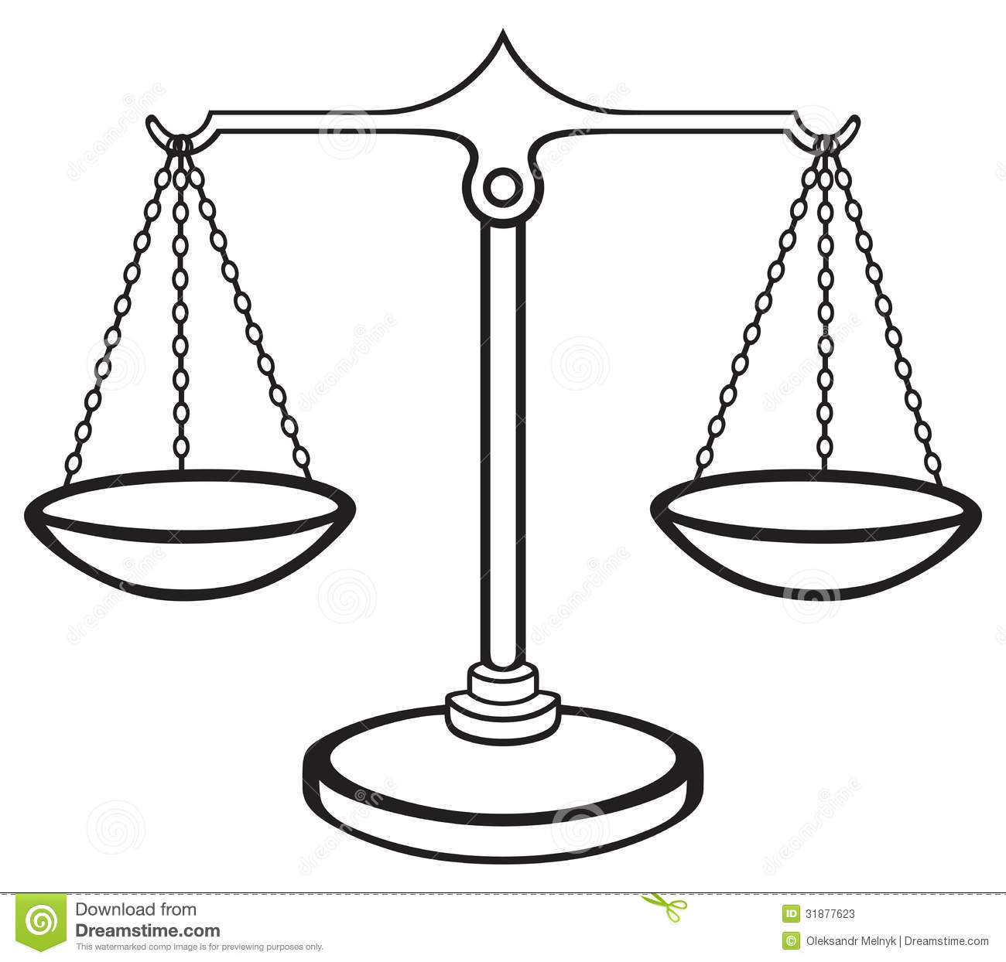
Міжнародна торгівля та довкілля: обмеження
Національне екологічне законодавство
Закон України «Про охорону навколишнього природного середовища»
Закон України «Про охорону атмосферного повітря» …..
Ріст виробництва та більше навантаження на довкілля
Міжнародні екологічні зобов'язання
42 міжнародні конвенції та організації

Slide 4
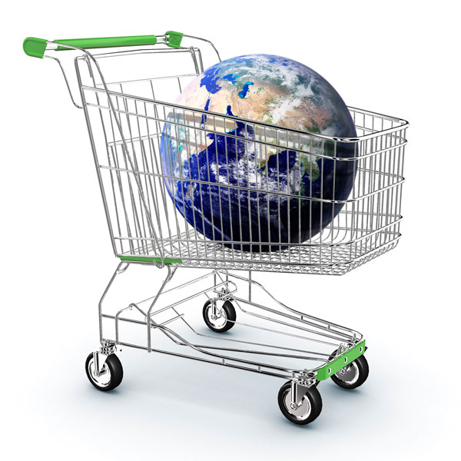
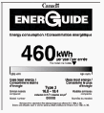
Міжнародна торгівля та довкілля: можливості
Етичне споживання – поведінка споживача, коли той з більшою
охотою купує товар, що був вироблений з мінімальною шкодою
для людей, тварин та довкілля.
≈ 60% канадців вважають себе етичними споживачами
25% канадців кажуть, що готові платити більше за товари, для яких соціальні/екологічні переваги доведені¹.
Екологічне маркування:
I тип – перевірені 3-стороною
II тип – самодекларовані
III тип – засновані на оцінці життєвого циклу
!!! Законодавчо регульовано:
Competition act
Consumer Packaging and Labeling Act
Textile Labeling Act
1) Ethical consumerism and Canadians. Abacus Data.

Slide 5
Ринок органічних харчових продуктів Канади у цифрах
Канадський ринок органічних продуктів 5-й за величиною у світі.
Об'єм продажів органічних товарів у Канаді 4.7 млрд. дол. США.
Попит росте на 16% щороку. Домашнє виробництво не покриває його.
Вартість імпорту органічних продуктів харчування в Канаду (2012-2015)
 | 2012 | 2013 | 2014 | 2015
Вартість (млн. CAN дол.) | 476.8 | 505.0 | 576.6 | 652.4
Cередні щотижневі витрати на органічні продукти харчування за регіонами (% від загального)¹
Діапазон надбавки до цін органічних продуктів в межах категорій у Британській Колумбії²
$ частка до ціни конвенційних продуктів (X:1) | Категорія/Сегмент
2-4.6 | Йогурт, соки та напої, шоколад, овочеві соки
1.5-1.9 | Молоко, яйця, хліб, сир, сметана, масло
1-1.4 | Розфасовані салати, кава, крупи, крекери, соєве молоко, макарони
0.3-0.9 | Рис, дитяче харчування, мед
1) Canada’s Organic Market. National Highlights, 2013.
2) The BC organic market: Growth, Trends and Opportunities, 2013.

Slide 6
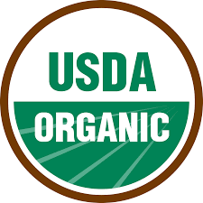
Регулювання ринку органічних харчових продуктів в Канаді
Регулювання органічних продуктів (Organic Products Regulations) введені у 2009 р. та оновлені у 2015 р. складаються із:
CAN/CGSB 32.310-2015 – Organic Production Systems – General Principles and Management Standards;
CAN/CGSB 32.311-2015 – Organic Production Systems – Permitted Substances Lists.
Canada Organic Regime (COR) - сертифікаційна система описана у Organic Products Regulations.
Canada Food Inspection Agency (CFIA)
Органи оцінки відповідності
«Органічний» – ⩾95% органічного вмісту.
«Містить X% органічних інгредієнтів» - ⩾70-95%.
Сертифікаційні органи
Сертифікація
Оператори органічного виробництва
або

Slide 7
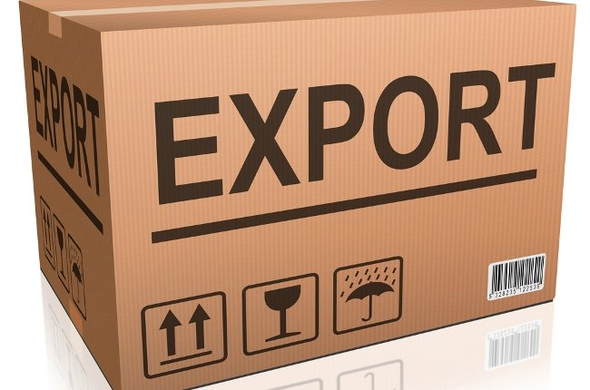
Екологічний аспект в CUTIS
Ріст експорту з України в Канаду без додаткового навантаження на довкілля:
оптимізація екологічного менеджменту на підприємстві;
- оптимізація енерго- та ресурсоспоживання;
«озеленення» ланцюга постачання.
Інвестиції з Канади в Україну з урахуванням природоохоронного компонента:
- консультації щодо місцевого законодавчого регулювання у галузі оцінки впливу на довкілля інвестиційних проектів.

Slide 8
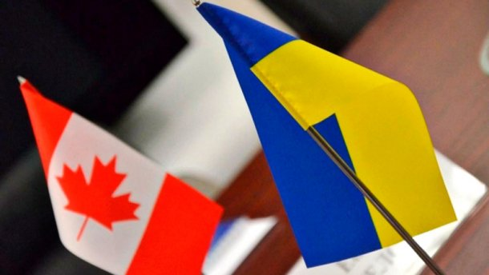
Успіхів!

